Slide 1
Tcp服务器测试总结
实现方案：基于epoll封装了tcp客户端与服务器。
性能指标：
机器性能：虚拟机centos7，8核16G（其中有一个核做了核隔离，实际上只使用了7个核）
Cpu信号：Intel(R) Core(TM) i7-8700 CPU @ 3.20GHz
压测信息：200个连接，每笔连接500万条发送信息，每个信息长度为1004字节，统计有20亿笔信息，在1018秒左右通信完毕：
性能指标：
通信速度： 1964636/s
数据大小： 1,881.12 M/s

Slide 2
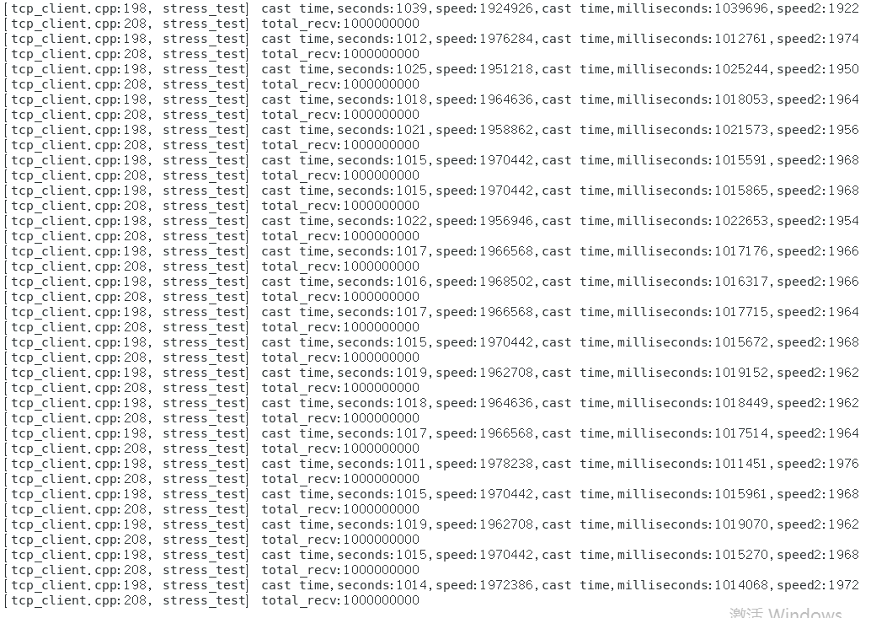
测试截图

